Slide 1
Managerierea proiectelor
BY SANJAY AND ARVIND SESHAN

Slide 2
Obiectivele lecției
Învățăm să creem și să numim proiectele
Învățăm să multiplicăm și să ștergem proiectele
Învățăm să copiem codul între proiecte
Învățăm cum să comandăm proiectele pe Hub
Învățăm să distribuim fișierele cu proiecte

Slide 3
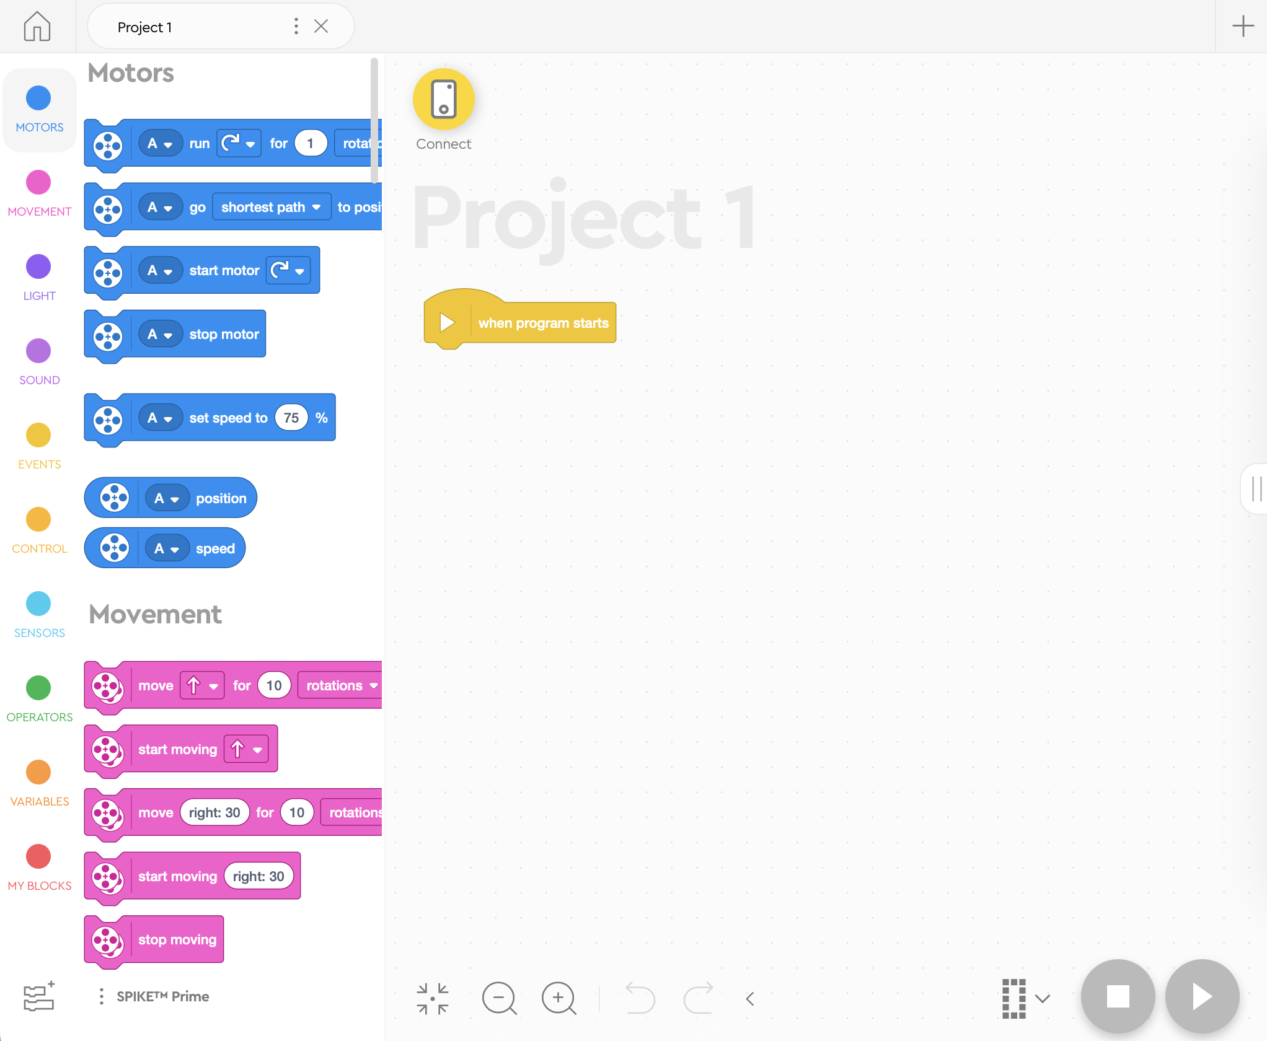
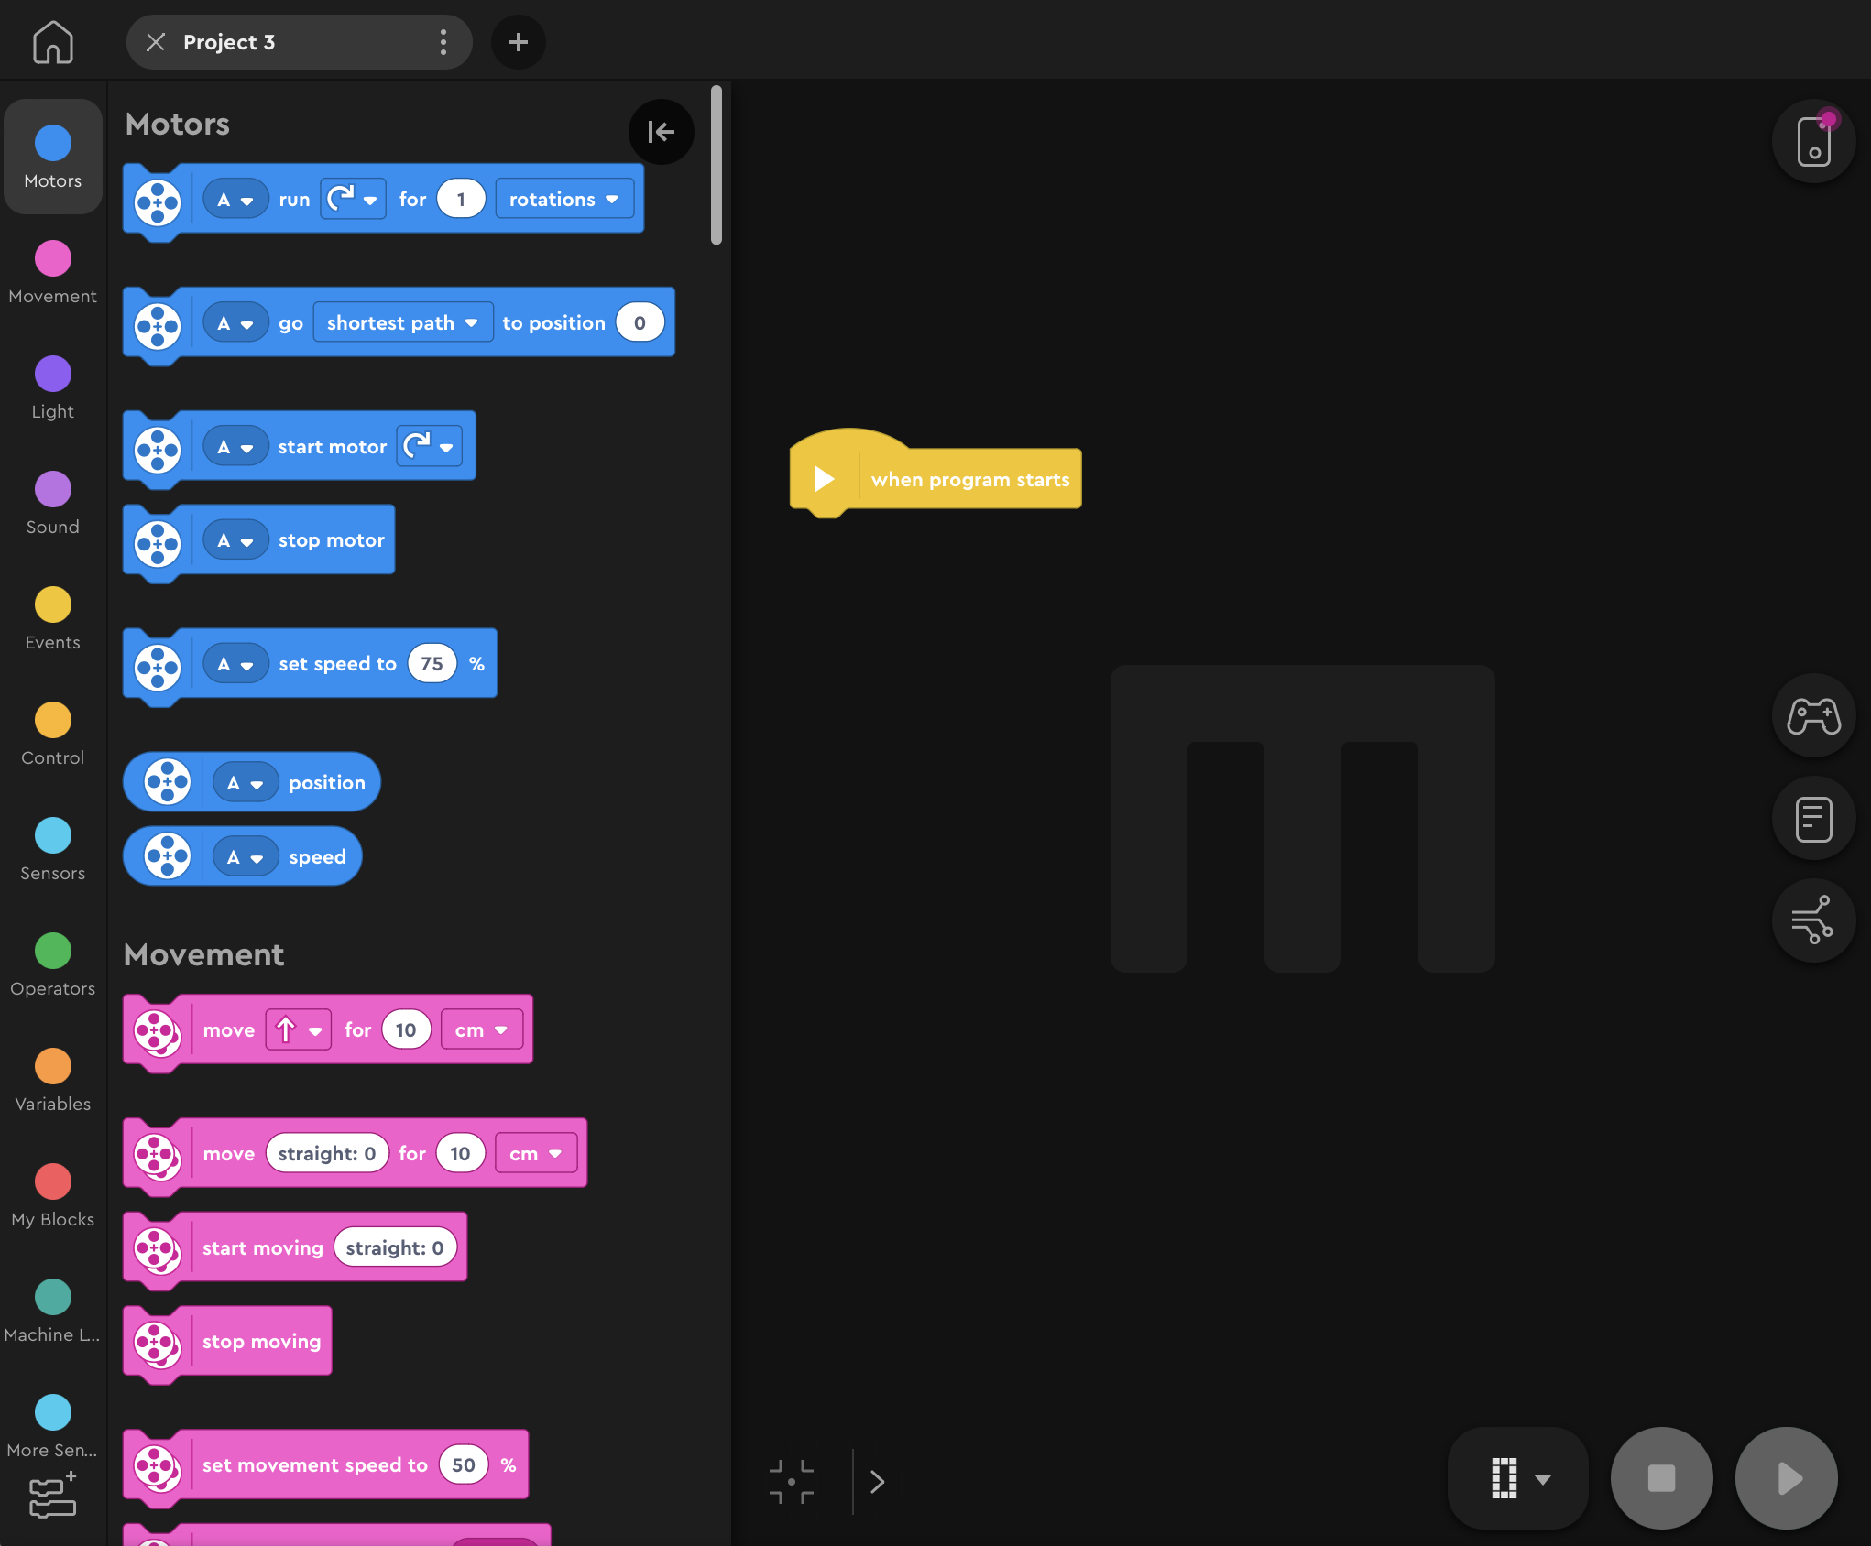
Crearea proiectelor
Pentru a crea un proiect nou, apasă semnul + atât în SPIKE Prime cât și în Robot Inventor

Slide 4
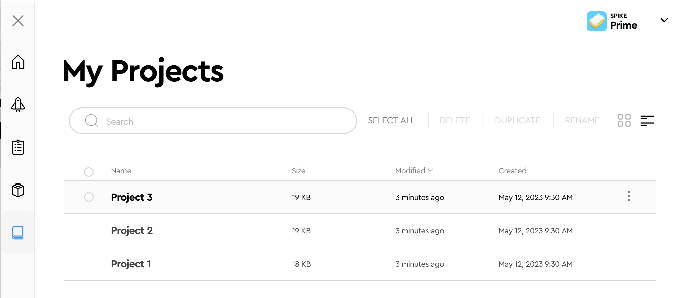
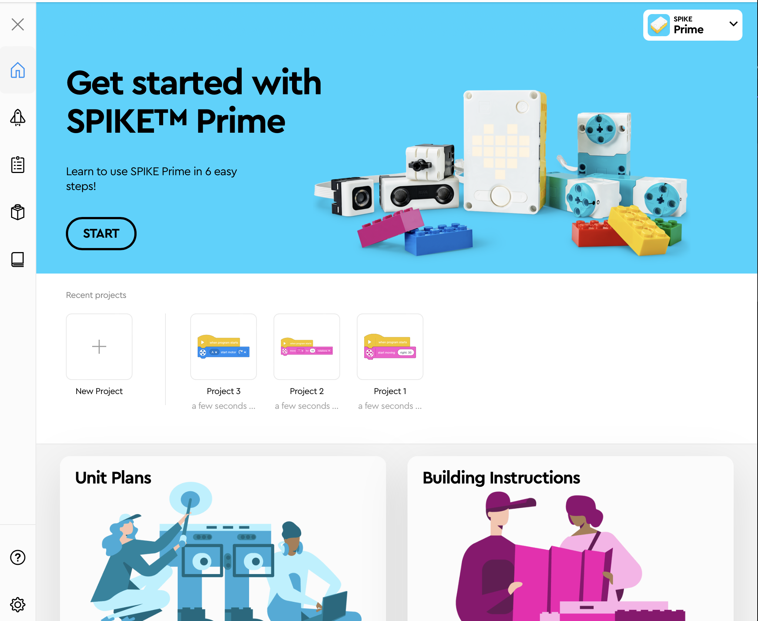
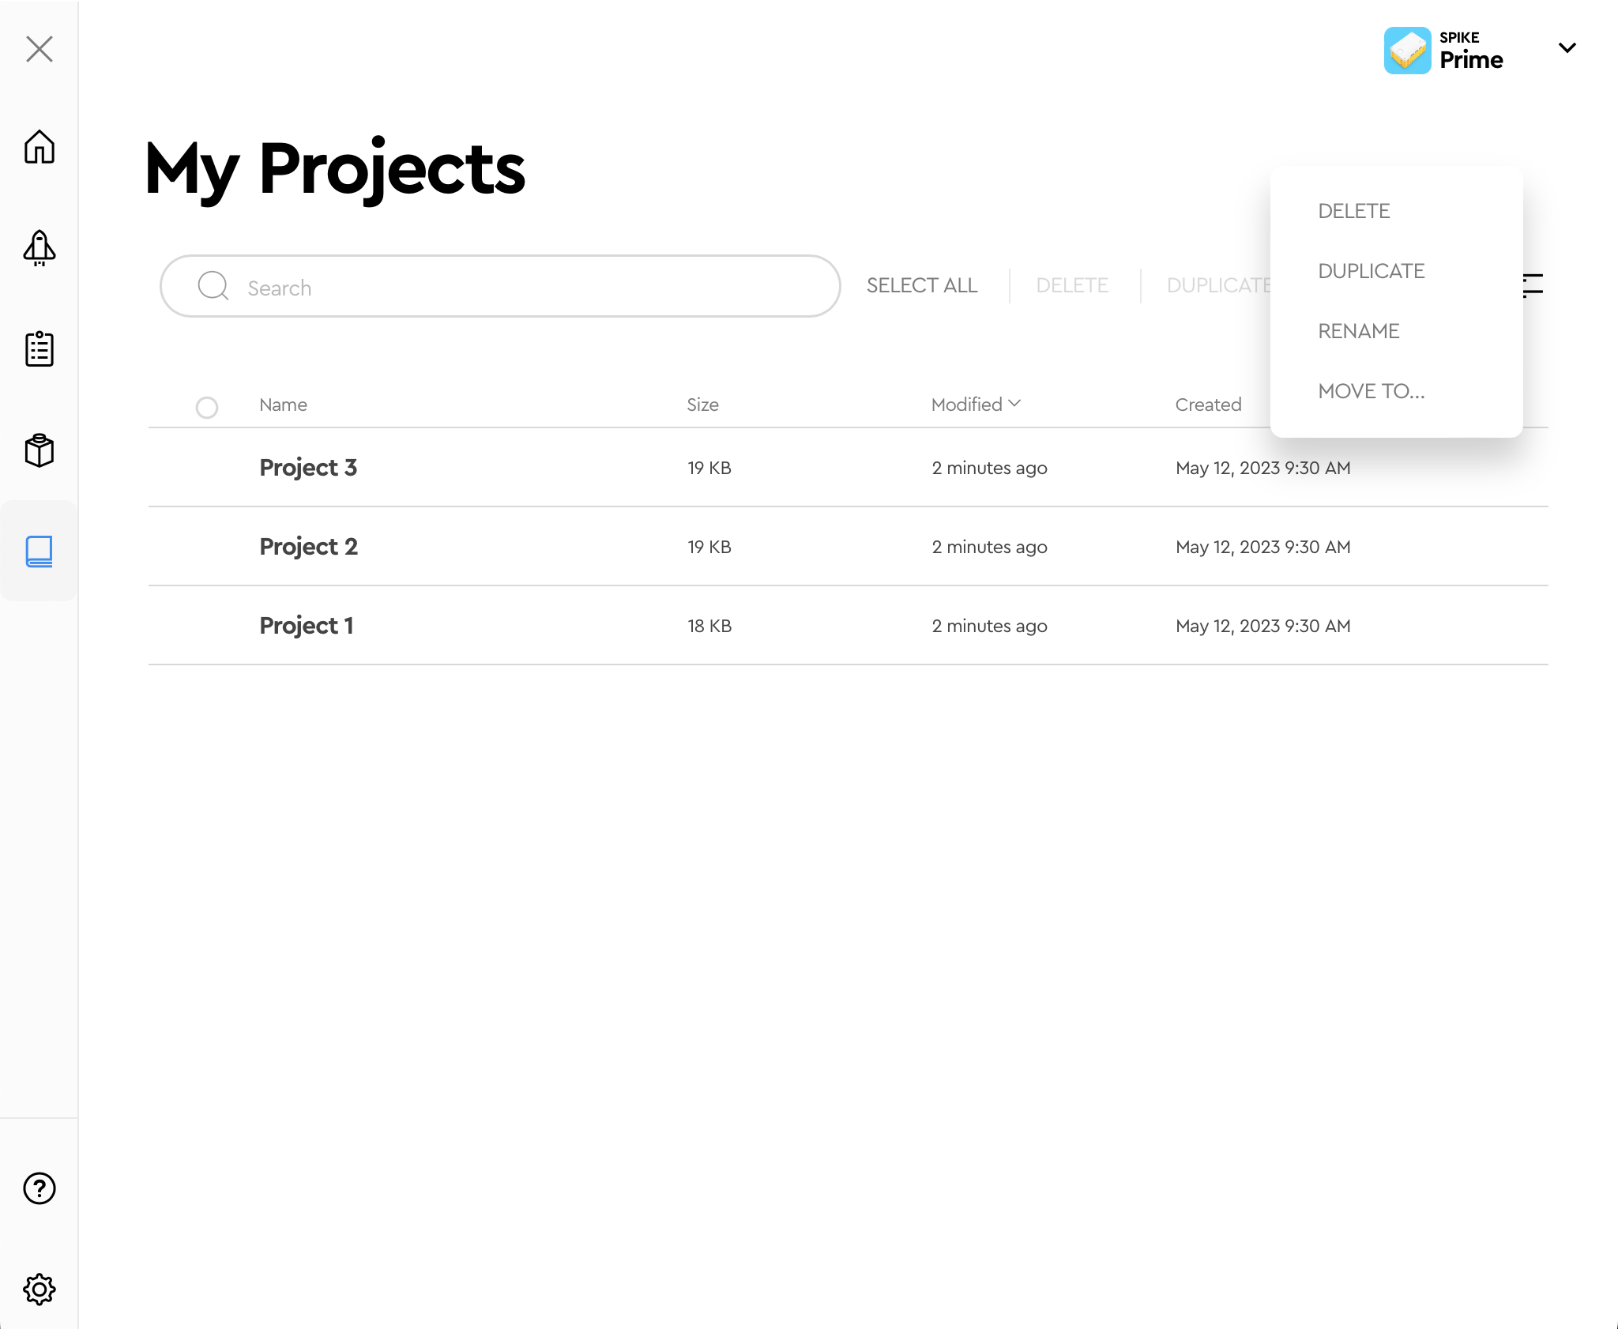
Ștergerea, redenumirea și multiplicarea proiectelor în SPIKE PRIME
List/icon view
[1]
[2]
Apasă pe “My Projects” pentru a vedea lista de proiecte pe care le-ai realizat.
Pentru a edita un proiect existent apasă pe iconița de editare [2] și selectează proiectul pe care dorești să-l modifici. Selectează acțiunea dorită (ștergere sau multiplicare sau redenumire sau mutare)[3].
[3]

Slide 5
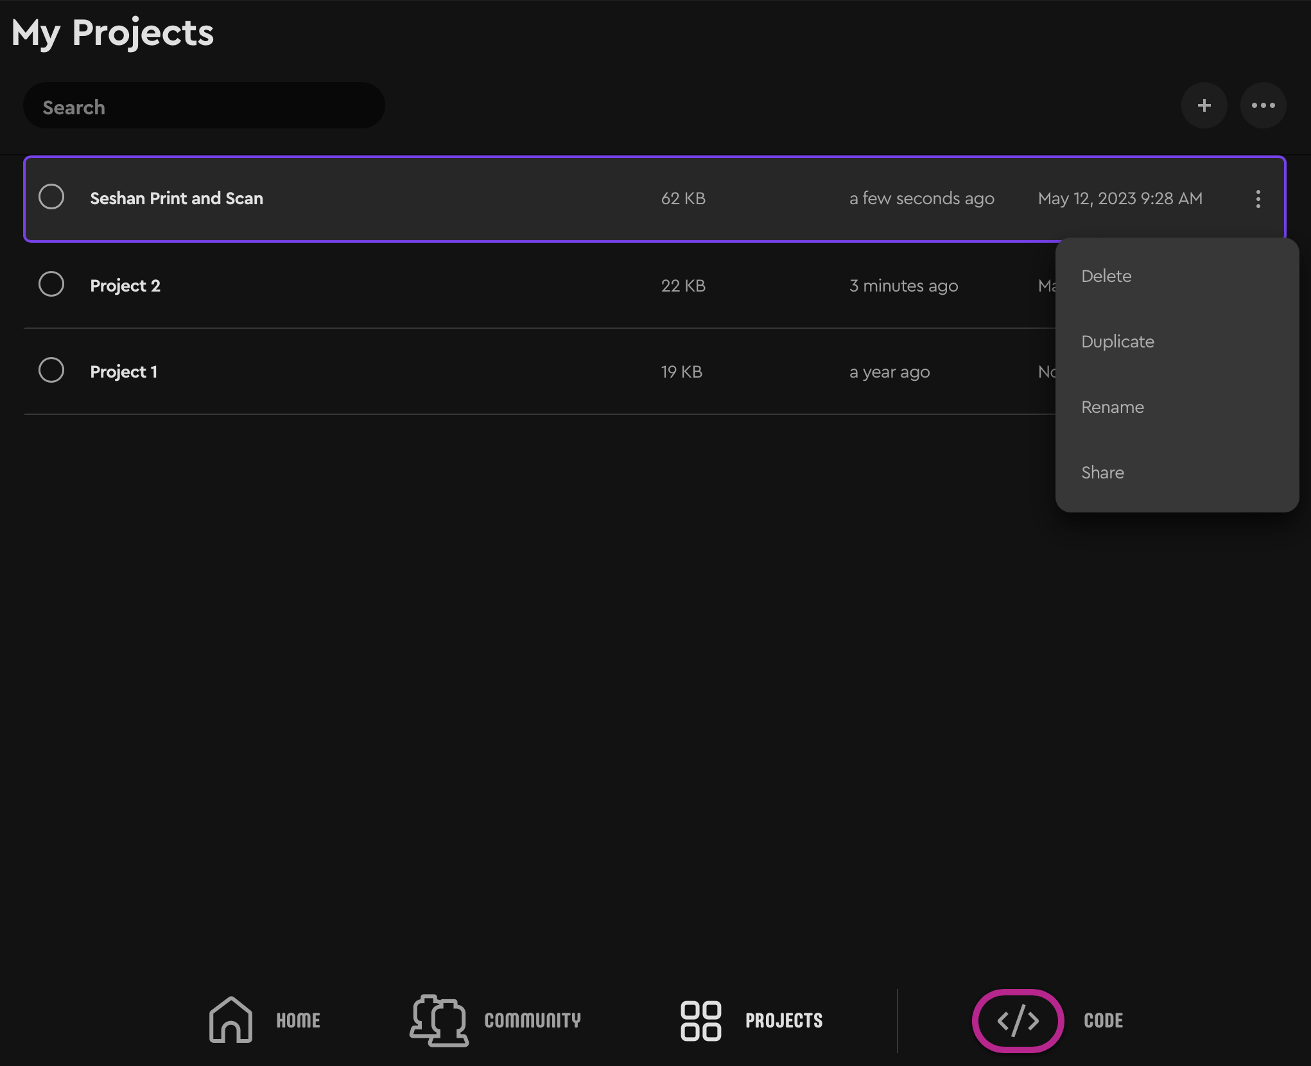
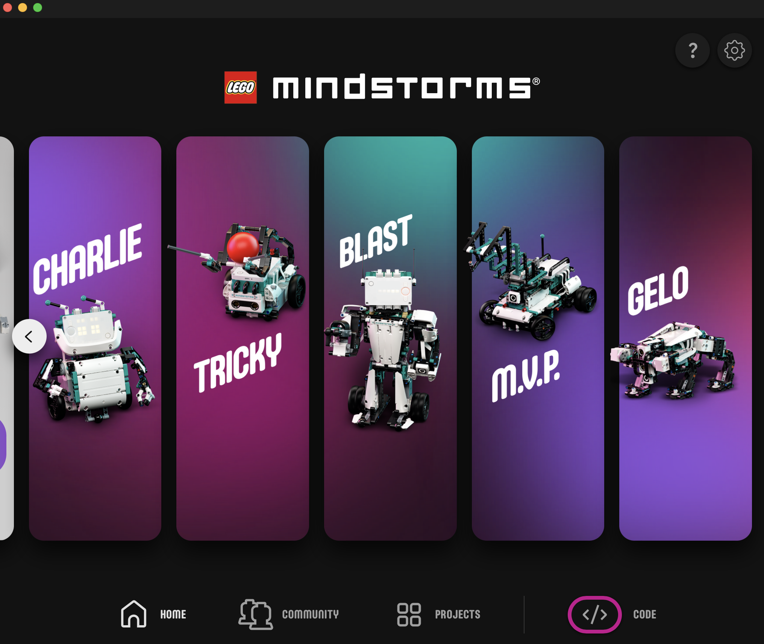
Ștergerea, redenumirea și multiplicarea proiectelor în ROBOT INVENTOR
List/icon view
[2]
[3]
[1]
Apasă pe“Projects” în josul paginii de pe pagina de pornire și este afișată lista cu proiectele pe care le-ai realizat. [1]
Pentru a edita un proiect existent, apasă pe iconița de editare (3 punste) [2] și selectează proiectul pe care dorești săl modifici. Selectează acțiunea dorită (șterge sau multiplică, sau redenumește sau distribuie) [3].
[1]

Slide 6
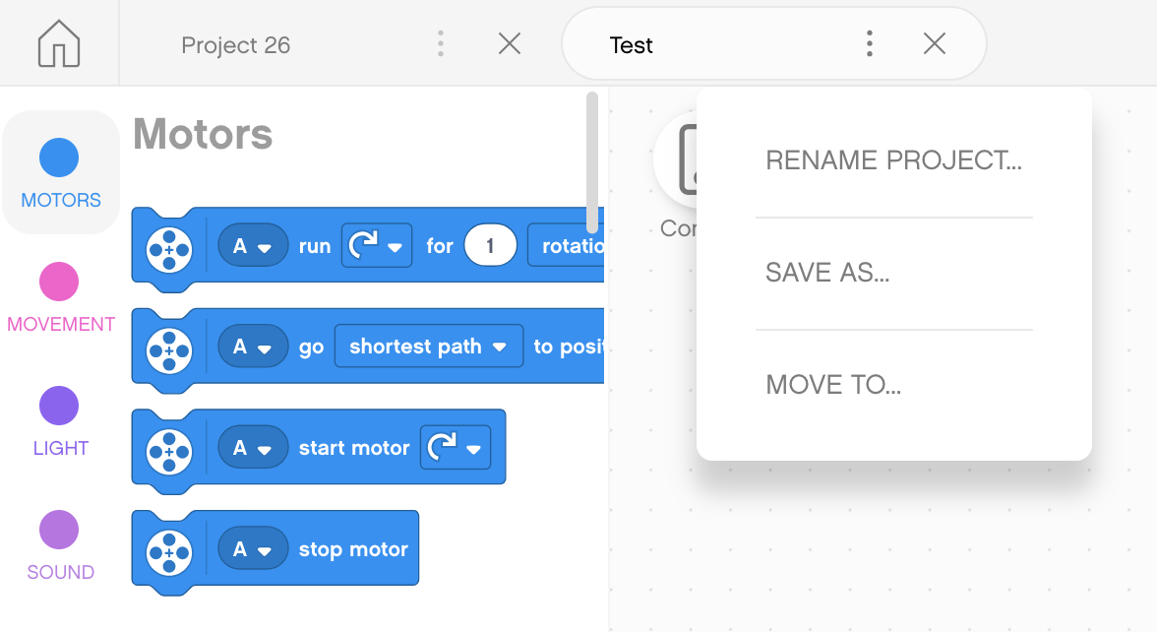
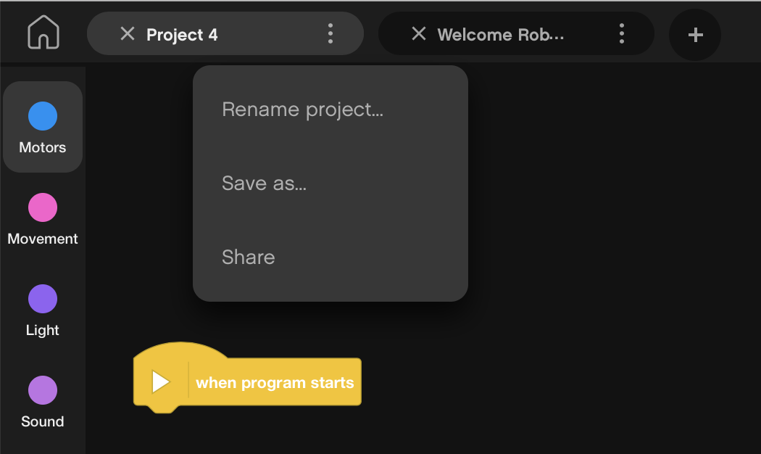
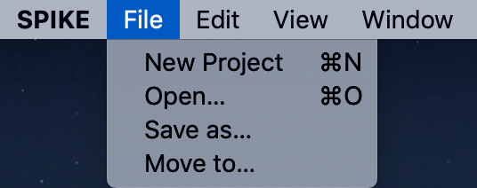

Al mod de a redenumi proiectele
Cele 3 puncte de lângă numele Proiectului atât în SPIKE Prime cât și în Robot Inventor te lasă să redenumești proiectele și să le salvezi într-o altă locație.
Notă: Robot Inventor te lasă să distribui proiectele în acest mod.
Multe alte opțiuni sunt disponibile în meniul aplicației.

Slide 7
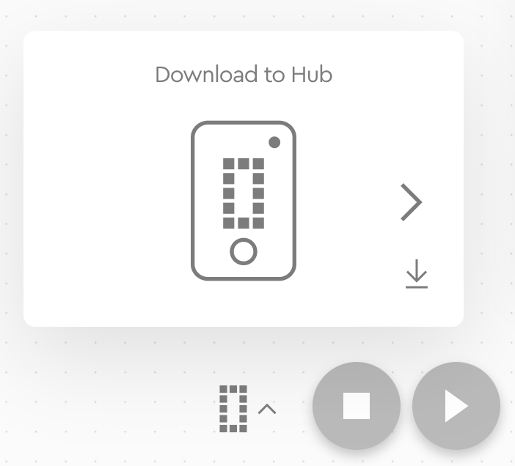
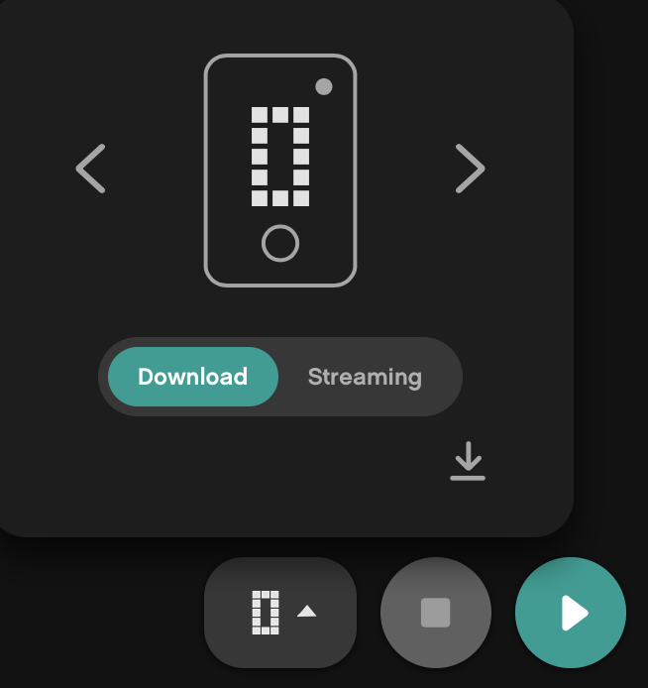
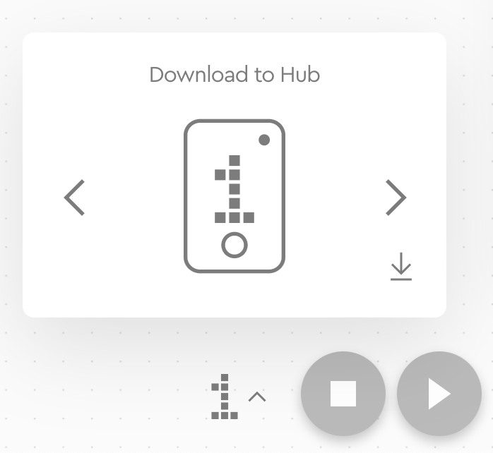
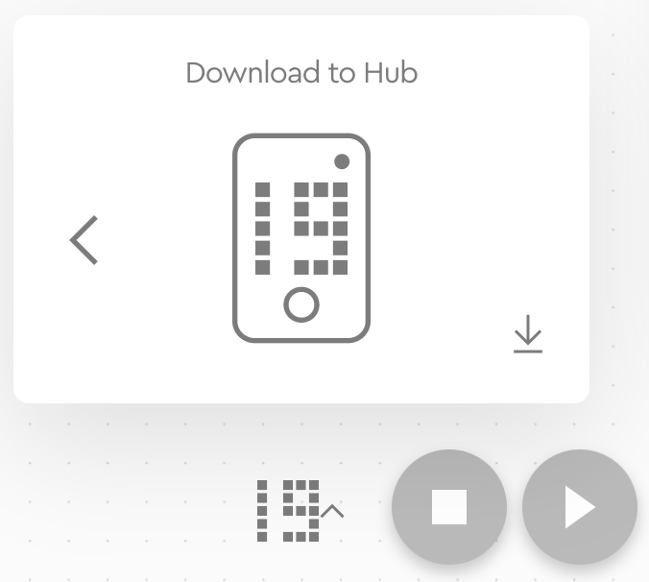
Ordinea proiectelor în hub
Download/Run
Iconița de descărcare te lasă să selectezi slot-ul de pe hub unde dorești să salvezi proiectul.
Utilizează săgeata dreapta pentru a schimba numărul de la 0 la orice număr între 0-19
Hub-ul poate stoca până la 20 de programe
Această caracteristică este disponibilă atât în SPIKE Prime cât și Robot Inventor
…

Slide 8
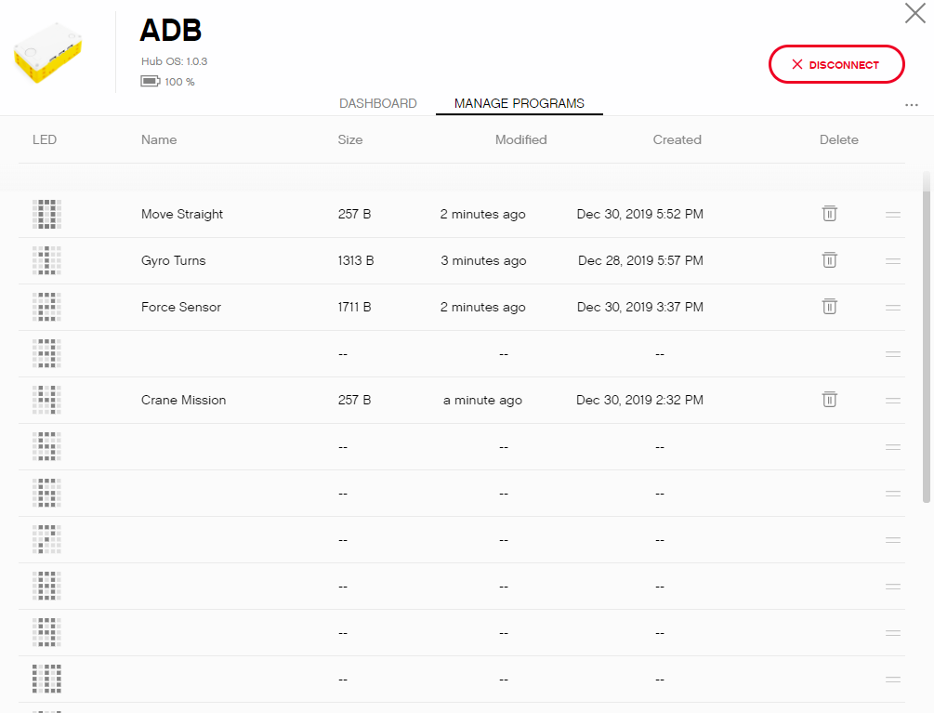
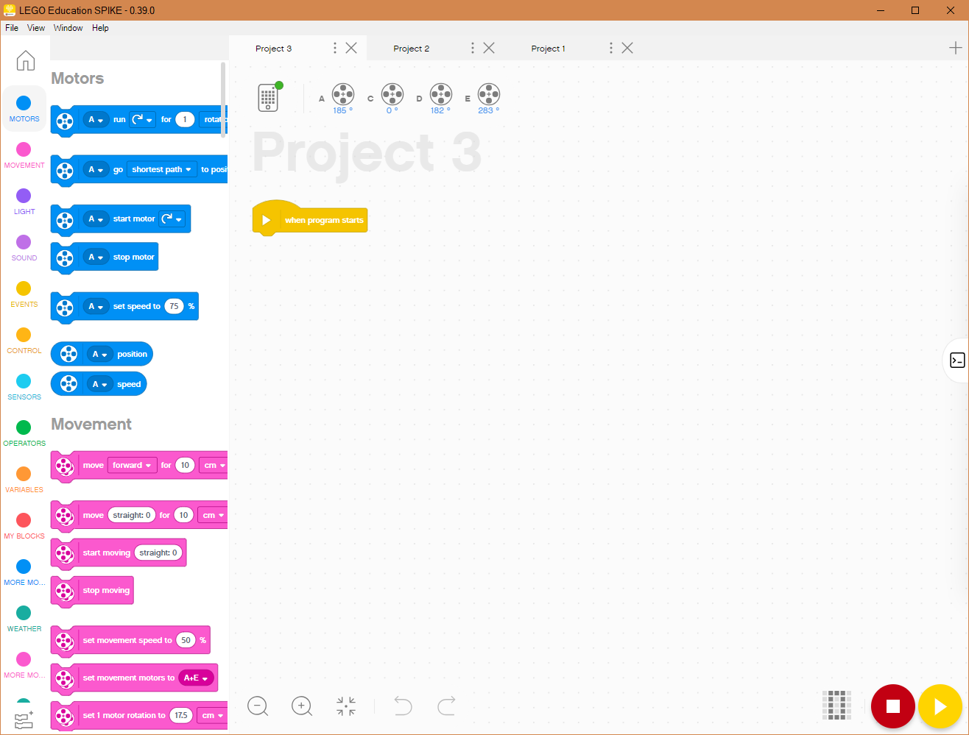
Schimbarea ordinii proiectelor (SPIKE PRIME)
Pasul 1: Apasă pe iconița Hub-ului
Pasul 2: Apasă pe “Manage Programs”
Pasul 3: Apasă pe iconița (=) de pe fiecare linie pentru a muta programele pe o poziție nouă. Utilizează iconița de coș dacă vrei să-l stergi.

Slide 9
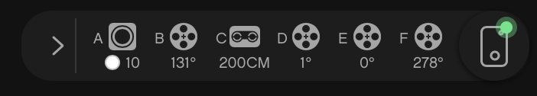
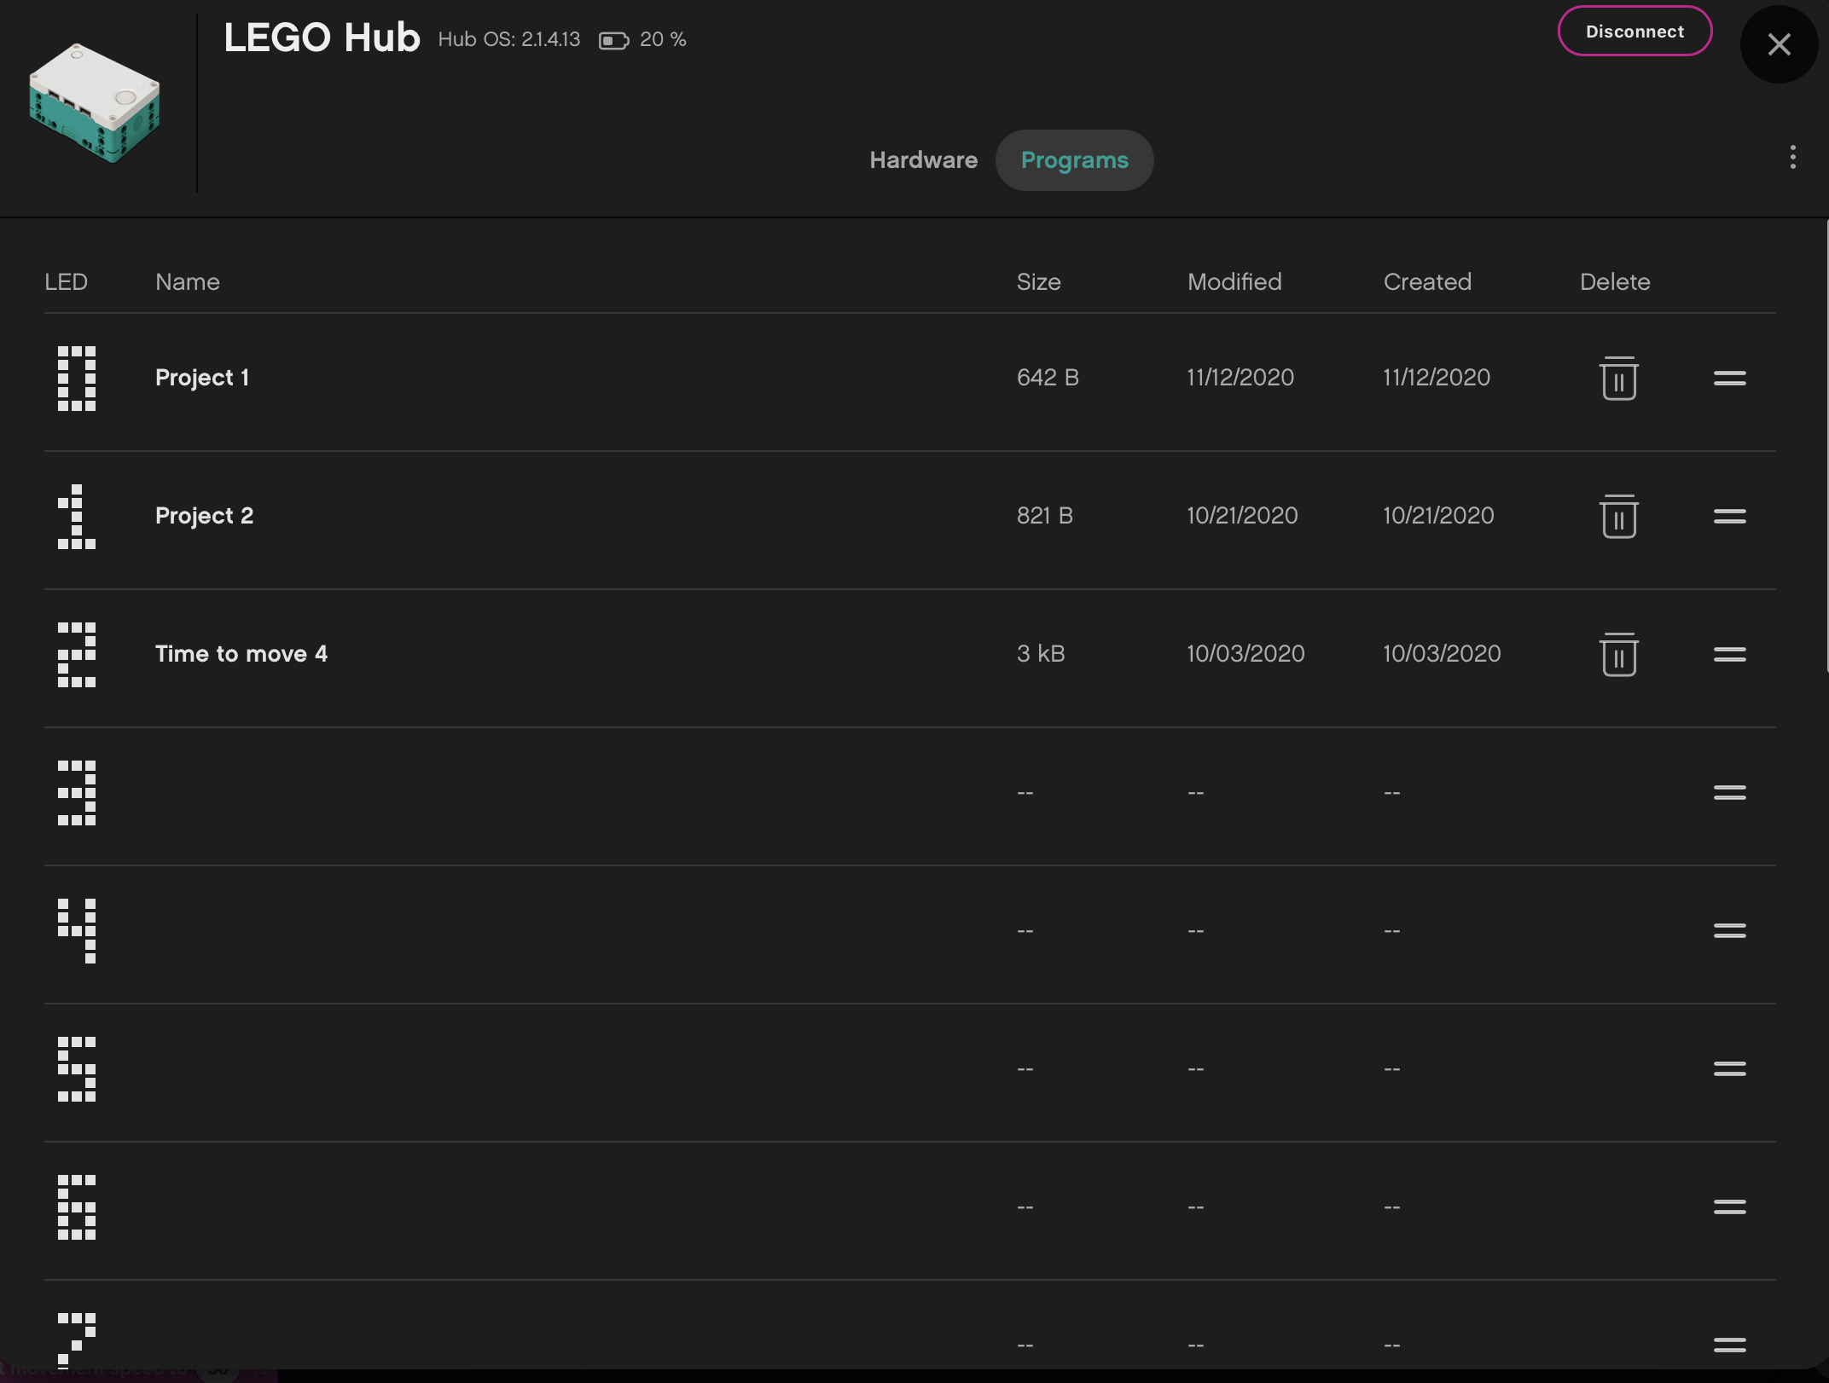
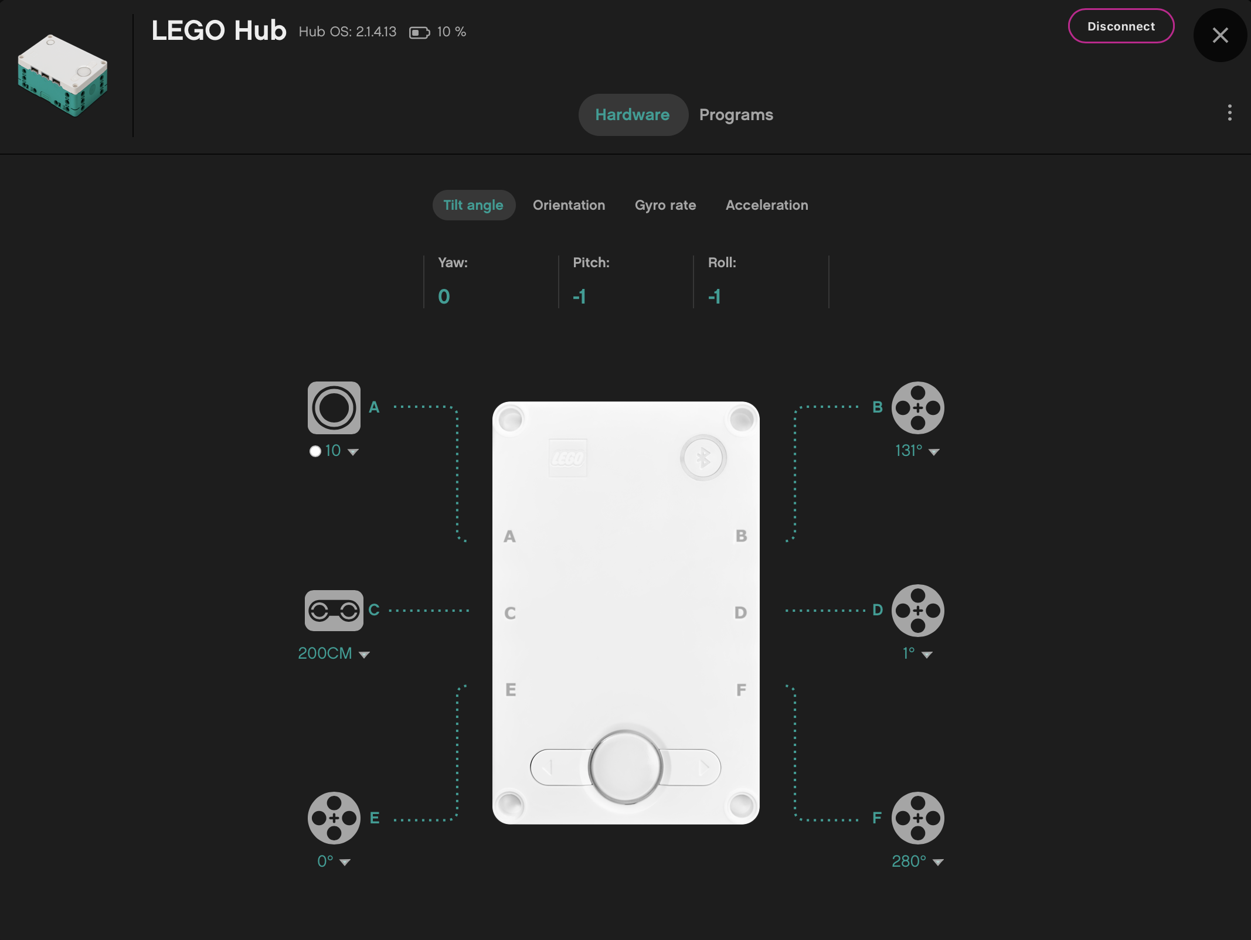
Schimbarea ordinii proiectelor (ROBOT INVENTOR)
Pasul 1: Apasă pe iconița Hub-ului
Pasul 3: Apasă pe iconița (=) pe fiecare linie pentru a muta programul pe o poziție nouă. Utilizează coșul dacă vrei să-l ștergi.
Pasul 2: Apasă pe “Programs”

Slide 10
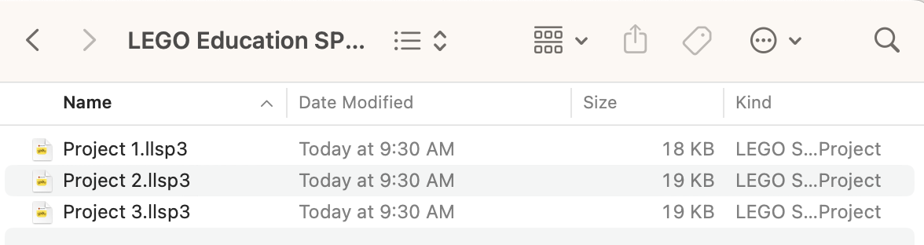
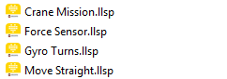
Distribuirea Proiectelor în SPIKE PRIME
Fișierele SPIKE Prime au o extensie de tipul .llsp (SPIKE 2) sau .llsp3 (SPIKE 3).
Poți găsi toate fișierele salvate în folder-ul My Documents
Poți trimite aceste fișiere oricui via email, etc.
Proiectele nu se auto-salvează, este o bună practică să faci backup la fișerele tale destul de des din moment ce nu poți recupera fișierele din Hub înapoi pe calculator, mai târziu.

Slide 11
Distribuirea proiectelor ÎN ROBOT INVENTOR
Fișierele Robot inventor are extensia .lms
Auto-salvarea Proiectelor. Dacă dorești să schimbi numele sau locația fișierului, o poți face utilizând cele 3 puncte de lângă numele Proiectului.
Distribuirea proiectelor în Robot Inventor este foarte ușoară. Cele 3 puncte de lângă numele Proiectului are un buton de share sau poți identica corect fișierul cu extensia și o poți trimite altcuiva.
Poți accesa aceleași caracteristici din meniu

Slide 12
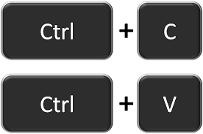
Copierea codului între proiecte în SPIKE PRIME
Apasă pe stack-ul pe care dorești să-l copii în alt proiect
Apasă CTRL-C pentru a copia stack-ul (⌘ Command-C on Mac OS X)
Mergi în alt proiect și apasă CTRL-V (PASTE) (⌘ Command-V on Mac OS X)
Din păcate, opțiunea COPY-PASTE între proiecte nu funcționează pentru Robot Inventor

Slide 13
CREDITS
Această lecție de SPIKE Prime a fost realizată de Sanjay Seshan și Arvind Seshan.
Mai multe lecții sunt disponibile pe www.primelessons.org
Această lecție a fost tradusă în limba romană de echipa de robotică FTC – ROSOPHIA #21455 RO20
This work is licensed under a Creative Commons Attribution-NonCommercial-ShareAlike 4.0 International License.

